Slide 1
Історія та основні ідеї конституціоналізму
Михайло Савчин, д.ю.н., проф., радник Голови КСУ (2008-2010)

Slide 2
Історія та основні ідеї конституціоналізму
1. Поняття та структура конституціоналізму.
2. Зародження традиції верховенства права та лібералізму: від Magna Charta до Славної революції
3. Від демістифікації тіла короля до ідеї суверенітету: тіло короля, Франція та Московія (епоха Смути).
4. Утвердження ідеї прав людини: Гуго Гроцій, Біль про права людини та універсалізм прав людини.
5. Народний суверенітет та представницька демократія: дискусія С’єєса і Руссо.
6. Парламентаризм та юдикатура: Федераліст та американська система
7. Криза ліберальної демократії та Карл Шмітт.
8. Перехідні державні системи і конституціоналізм.
9. Сучасні тенденції конституціоналізму: супранаціоналізм та конституційний патріотизм

Slide 3
Література
Гамільтон/Медісон/Джей (1994), Федераліст, Москва.
Канторович (2005), Два тела короля. Исследование по средневековой политической теологии, Москва
Лок (2001), Два трактати про врядування, Київ, Основи.
Руссо (2001), Про суспільну угоду або принципи політичного права, Київ, Port-Royal.
Таманага (2007), Верховенство права: історія, політика, теорія, Київ, Вид-во НаУКМА.
Де Токвіль (2000), Давній порядок і революція, Київ.
Шайо (2001), Самоограничение власти (краткий курс конституционализма), Москва.
Шмитт (2000), Политическая теология, Москва, Канон-Пресс-Ц.

Slide 4
1. Поняття та структура конституціоналізму
Рівні конституціоналізму:
1) сукупність певних доктрин, концепцій та теорій про природу конституції;
2) політично-правова практика втілення цих ідей в життя;
3) конституційне регулювання відповідних соціальних явищ і процесів.

Slide 5
Поняття конституціоналізму
«Конституціоналізм – це обмеження державної влади в інтересах суспільного спокою. Він намагається охолодити поточні пристрасті, не загрожуючи ефективності управління».
Шайо (2001), Самоограничение власти (краткий курс конституционализма), Москва, 20.

Slide 6
Структура конституціоналізму
1) система інституцій та процедур обмеження влади;
2) народний суверенітет;
3) верховенство права;
4) гарантії права людини й основоположних свобод;
5) поділ влади як по-горизонталі (розмежування владних функцій), так і по-вертикалі (субсидіарність;
6) незалежність судової влади від законодавчих і виконавчих органів влади;
7) цивільний контроль над силовими структурами (армією, поліцією, спецслужбами).

Slide 7
2. Зародження традиції верховенства права та лібералізму: від Magna Carta до Славної революції
“39. Жодна вільна людина не буде оштрафована, або ув'язнена, або позбавлена володіння, або якимось іншим чином обездолена, і ми не підемо на неї і не пошлемо на неї, тільки як за законним рішенням рівних їй (її перів) і за законом країни.”
Magna Carta Libertarum, 1215

Slide 8
Зародження парламентаризму: від фінансових до законодавчих прерогатив
1. Альтинг, Ісландія – 930 р.
2. Кортеси (ісп. cortes, від corte — королівський двір) – практика з Х ст., офіційно скликані королем Леону Альфонсом 1137 р.
3. Парламент Англії – 1265 р. (Симон де Бонфор, 6-й граф Лестерський).
4. Парламент Угорщини – 1290 р.
5. Генеральні штати Франції – 1337-1789 рр.

Slide 9
Джон Лок та питання довіри і легітимності влади
«…якщо хто-небудь силою закону знищує законодавчий орган, усталений у суспільстві, й закони, створені цим органом у відповідності з довірою, виявленою до нього членами цього суспільства, то він, таким чином, руйнує третейських суд, схвалений кожним задля мирного вирішення всіх суперечок, який мав правити за перепону між станом війни між людьми. …знищуючи таким чином владу, встановлену законом, яку ніхто, крім нього, не вправі встановити, і запроваджуючи владу без народної довіри, вони фактично вводять стан війни, в якому діє сила без повноважень….»

Slide 10
3. Від демістифікації тіла короля до ідеї суверенітету: тіло короля, Франція та Московія (епоха Смути).
“…згідно із загальним правом жодне діяння, що здійснюється королем як короля, не може бути оскаржене через його неповноліття. Бо король має в собі два тіла, а саме тіло природне і тіло політичне. Його природне тіло (розглядається саме по собі) є смертне тіло, піддане всім примхам природи і випадку, аж до дитячого або старечого недоумства, як і іншим подібним лихам, що трапляються з природними тілами інших людей. Але його політичне тіло є тілом, якесь не може бути мабуть або те, що відчувається в дотику, оскільки воно складається з політики і правління і створено для керівництва народом і підтримки загального блага; і це-то тіло абсолютно вільно від дитинства або старості та інших природних недоліків і немічний, яким піддається природне тіло, і з цієї причини те, що король робить в своєму політичному тілі, не може бути позбавлена ​​сили або оскаржене на підставі якого б то не було недосконалості його природного тіла”.
Edmund Plowden, Commentaries or Reports (London, 1816)

Slide 11
Концепт державного суверенітету Жана Бодена
Суверенітетом є абсолютна та постійна влада, … яка означає вищу владу керувати:
1. Видання законів;
2. Вирішення питань війни і миру;
3. Призначення посадовців;
4. Дія в якості вищого суду;
5. Помилування

Slide 12
Смута в Московії та інституціоналізація в державі
Іноземна інтервенція не так наблизила, як ізолювала Московію від інших східних слов'ян і світу загалом, зміцнивши почуття політичної та культурної солідарності всередині Московського царства… Тим часом московити засвоїли відмінність між посадою суверена (“государь”) та підвладною йому державою (“государство”). Завдяки такому розрізненню вони зуміли зберегти першу й відбудувати другу, а головним актором у цьому процесі стала “земля”.
Плохій (2015), Походження слов'янських націй. Домодерні ідентичності в Україні, Росії та Білорусі, Київ, Критика, 247

Slide 13
4. Утвердження ідеї прав людини: Гуго Гроцій, Біль про права людини та універсалізм прав людини
“У разі нападу на людей відкритою силою при неможливості уникнути інакше небезпеки для життя дозволена війна, що тягне навіть вбивство нападника... Слід зауважити, що це право самозахисту виникає само собою і спочатку по навіюванню кожного, яке виходить від його власної природи, а не внаслідок правопорушення або злочини іншого як джерела небезпеки... Тому якщо навіть нападник не є винним, як, наприклад, солдат, який діє сумлінно, або той, хто помилково приймає мене за будь-кого іншого, або ж несамовитий особа, мучений божевіллям або безсонням, - то тим не менше право на самозахист не відміняється; і я не зобов'язаний терпіти посягання такого нападника, так само як і напад тварини, що належить іншій особі”.
Гуго Гроцій, Про право війни і миру, ІІ.І.ІІІ

Slide 14
Гроцій про право на спротив тиранії
по-перше, якщо володарі перебувають у підпорядкуванні у народу - або з самого початку отримали владу від нього, або стали до нього в підпорядкування згодом, - то в разі порушення ними закону або вчинення ними злочину проти закону або держави їм не тільки можливо опиратися силою, але при необхідності і карати смертю…
По-друге, якщо царь або хто-небудь інший зречеться влади або ж явно покине правління, то потім щодо його вважалося дозволеним все, що допустимо по відношенню до приватних осіб.
В-третьих, если царь отчуждает царство или подчиняет его другому, то, по мнению Барклая, он тем самым отрекается от царства.
І.IV.VIII-X

Slide 15
Поняття позитивної свободи у Канта як основи прав людини
“Позитивне поняття свободи є тим самим, що і здібності чистого практичного розуму. Але це не можливо, крім підпорядкування максимі при умові кваліфікації кожної дії як універсального закону.”

Slide 16
Універсальність прав людини
універсальний характер - соціальна цінність, що зумовлює її зважування у системі інших конституційних цінностей (рівність, свобода, справедливість, солідаризм тощо);
рівна міра – гідність як методологічна основа прав людини (конкуруючі концепції: рівність , свобода);
природний, невідчужуваний і невід'ємний характер;
вираження приватної автономії особи (свободи вільного вибору поведінки);
нормативність – зумовлює певні межі свободи вибору і відповідальність особи: право = (межі вільного вибору (свобода волі) + гідність (вираження людської природи)) / (відповідальність + співмірність);
гарантованість = належна правова процедура

Slide 17
5. Народний суверенітет та представницька демократія: дискусія С’єєса і Руссо
Дискусія між прибічниками концепцій національного і народного суверенітету:
1. Народний суверенітет і невизначеність поняття народу:.
а) народ як корпус виборців;
б) народ як сукупність громадян і проблема недопустимості дискримінації.
2. Національний суверенітет як самовизначення політичної нації.
суверенітету:
а) політична інтеграція між етнічними, релігійними та іншими спільнотами;
б) демократія як процес і узгодження та баланс інтересів більшості і меншості

Slide 18
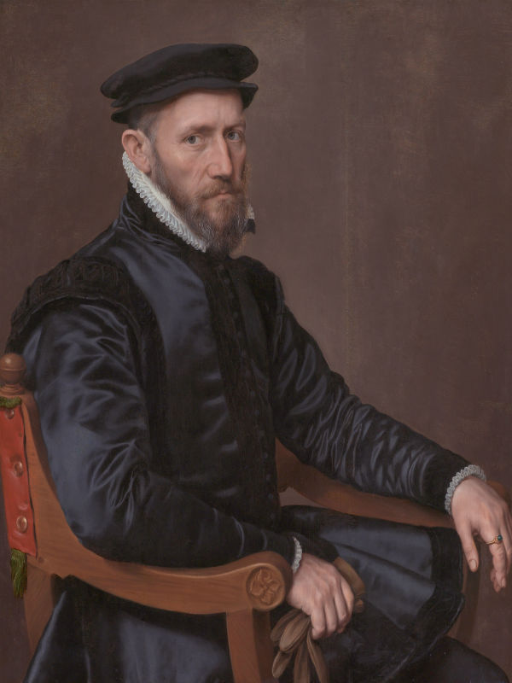
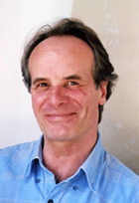
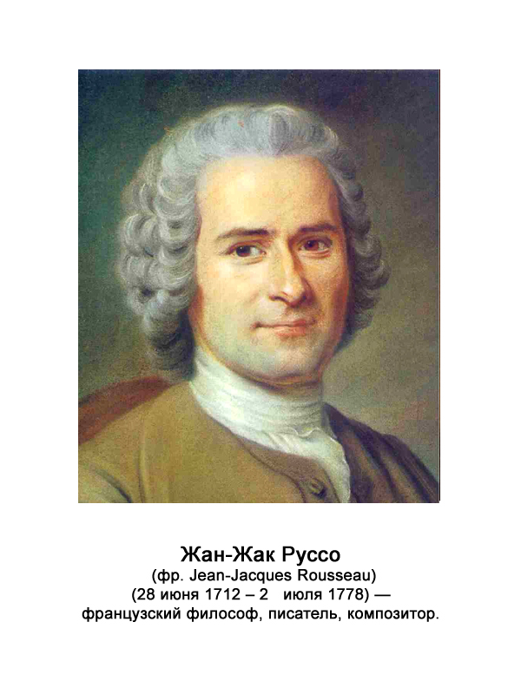
Основні засновники сучасної доктрини суверенітету
Жан Боден
Жерар Мере

Slide 19
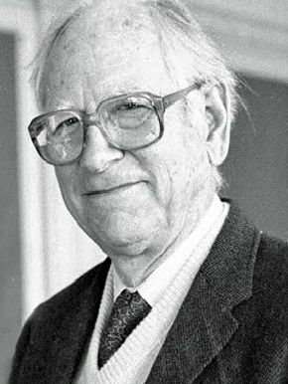
Роберт Даль. Демократія та її критики
Якщо благо та інтереси кожного будуть оцінюватися однаково і якщо будь-яка доросла людина є найкращим суддею власного блага чи інтересу, тоді кожна доросла людина чи член будь-якої асоціації достатньо добре, загалом і в цілому, підготовлений для участі в розробці зобов'язальних колективних рішень, які стосуються його благ та інтересів, тобто для того, щоб бути повнокровним громадянином демосу. Коли ухвалюються зобов'язальні рішення, то вимоги громадян до закону, правилам чи політики, що ухвалюється, мають вважатися обґрунтованими, і обґрунтованими рівною мірою.

Slide 20
6. Парламентаризм та юдикатура: Федераліст та американська система
Щоб закласти міцний фундамент під інститут розділених і автономних гілок влади, що певною мірою повсюдно вважають найважливішою умовою для збереження свободи, очевидно, потрібно, щоб кожна влада була наділена власною волею і, відповідно, будувалася на такій основі, коли посадові особи, що представляють її, мають як якнайменше стосунку до призначення посадових осіб на службі іншої. При строгому дотриманні даного принципу необхідно, щоб всі призначення на вищі посади у виконавчих, законодавчих і судових органах виходили з першоджерела влади - від народу і не йшли по сполученим між собою каналами.
Федераліст, лист № 51

Slide 21
Законодавство у світлі верховенства права за А.Дайсі
1) Відсутність в уряду довільних повноважень карати громадян чи вчиняти дії, спрямовані проти життя і власності;
2) Підпорядкування будь-якої людини, незалежно від її стану і положення, загальному закону країни та судам загальної юрисдикції;

Slide 22
Закон у світлі верховенства права за А.Дайсі
3) Панування духу законності в англійських інститутах завдяки тому, що загальні принципи англійської конституції є результатом судових рішень… в той час як в багатьох зарубіжних конституціях гарантії особистих прав випивають із загальних (абстрактних) принципів конституції.

Slide 23
Основні американські доктрини конституіоналізму
Процесуальна теорія (Дж.Г. Елай, Л.Г. Трайб) спирається на ідею інтерпретації конституції судовими установами
Теорія прав людини (Р. Дворкін, Г.Р. Монаган) ґрунтується на припущенні, що конституція захищає основні права і свободи від необдуманих рішень більшості, які можуть бути мінливими та упередженими.
Теорія «дуалістичного конституціоналізму» (Б. Акерман) виходить із ідей про те, що конституція встановила демократичне правління, яке обмежене власне конституцією.

Slide 24
7. Криза ліберальної демократії та Карл Шмітт
Суверенний той, хто приймає рішення надзвичайний стан.
Ця дефініція може бути справедливою для поняття суверенітету тільки як граничного поняття... Відповідно, його дефініція повинна бути прив'язана не до нормального, але лише крайнього випадку... Те, що надзвичайний стан у вищому ступені придатний для юридичної дефініції суверенітету, має систематичну, логічну правова підставу. Рішення про винятки є саме рішенням у вищому сенсі. Бо загальна норма, як її висловлює нормально діюча формула права, ніколи не може повною мірою вловити абсолютного винятку і, отже, не здатна також цілком обґрунтувати рішення про те, що даний випадок - справді винятковий.

Slide 25
Концепція militant democracy та конституційний порядок
Елементи militant democracy:
розпуск політичних партій;
конституційні засоби обмеження зловживання демократією, насамперед, належна правова процедура;
конституційні обмеження окремих політичних прав – свободи асоціацій, зібрань, вираження поглядів;
лояльність державних службовців.

Slide 26
Структурні елементи militant democracy
1. антиекстремізм – недопустимість функціонування тоталітарних партій та встановлення перепон перед партіями вождистського типу шляхом встановлення вимог щодо демократичності їх структури;
2. негативний республіканізм – вимоги щодо демократичності структури, наявності партійних осередків, права членів і внутрішньопартійний арбітраж,
3. моральність громадянського суспільства – внутрішньопартійна автономія, відкритість джерел фінансування та обмеження щодо пожертвувань, вимоги щодо due process of law у внутрішньопартійних процедурах

Slide 27
8. Перехідні державні системи і конституціоналізм.
Особливості конституціоналізму перехідного (пострадянського) періоду:
відмова від системи цінностей комунізму:
проблема суспільних цінностей та самоіндентифікації нації;
дилема європейського і євразійського геополітичного впливу;
визнання політичного плюралізму та поділу влади:
клієнтелізм політичних партій та формування політичної волі народу;
корпоративізм політичних партій та засоби їх впливу на публічну владу;
рівність видів власності та приватизація:
проблема реституції власності націоналізованої комуністичним режимом;
олігопольна економіка та соціальні й економічні права людини;

Slide 28
8. Перехідні державні системи і конституціоналізм.
становлення ринкової економіки та системи соціального захисту:
формування ринкової інфраструктури та вплив ТНК;
дилема державного протекціонізму та залучення іноземних інвестицій;
соціальна інфраструктура та межі втручання держави;
формування системи індивідуальної відповідальності та соціальна держава;
демократичні цінності та організація держави:
зв'язаність держави правом та верховенство основоположних прав і свобод людини;
забезпечення права на участь в управлінні публічними справами;
форми контролю та відповідальності публічної влади;
поділ влади та субсидіарність

Slide 29
9. Сучасні тенденції конституціоналізму: супранаціоналізм та конституційний патріотизм
Наднаціональність у праві
а) принцип пріоритету права НО;
б) наявність певних делегованих повноважень у НО, на підставі яких ухвалюються рішення за принципом більшості;
в) міжнародно-правовий механізм утворення наднаціонального права та конституційно-адміністративний механізм утілення рішень НО;
г) багаторівневий конституціоналізм, який ґрунтується на субсидіарності, децентралізації влади та вирівнювання розвитку регіонів.

Slide 30
Деліберативна демократія та економічні свободи
Відкриті і прозорі процедури формування органів влади;
Республіканізм – якість громадян, підзвітність і підконтрольність влади;
Економічна інфраструктура та незалежне правосуддя;
Гарантії права власності, додержання контрактів та стабільності економічних відносин

Slide 31
Кіберправо і права четвертого покоління
Електронне урядування і прозорість публічної влади;
Демократія та права меншин у контексті принципу недискримінації;
Питання етики та проблеми клонування, транспланталогії, природи організмів із наперед заданими властивостями;

Slide 32
Напрями конституційної трансформації та глобалізація права
1. Реформування судової системи як необхідна умова захисту прав людини та органів національної безпеки
2. Забезпечення становлення реально діючого місцевого самоврядування та децентралізація влади
3. Розробка системи вирівнювання розвитку регіонів та узгодження регіональних політик
4. Визначення механізму делегування частини суверенних повноважень держави наднаціональним інститутам (за зразком ФРН/Франції/Іспанії)

Slide 33
Дякую за увагу!

